Slide 1
사랑의 119 목욕봉사 방법
용산소방서 (재난관리과)

Slide 2
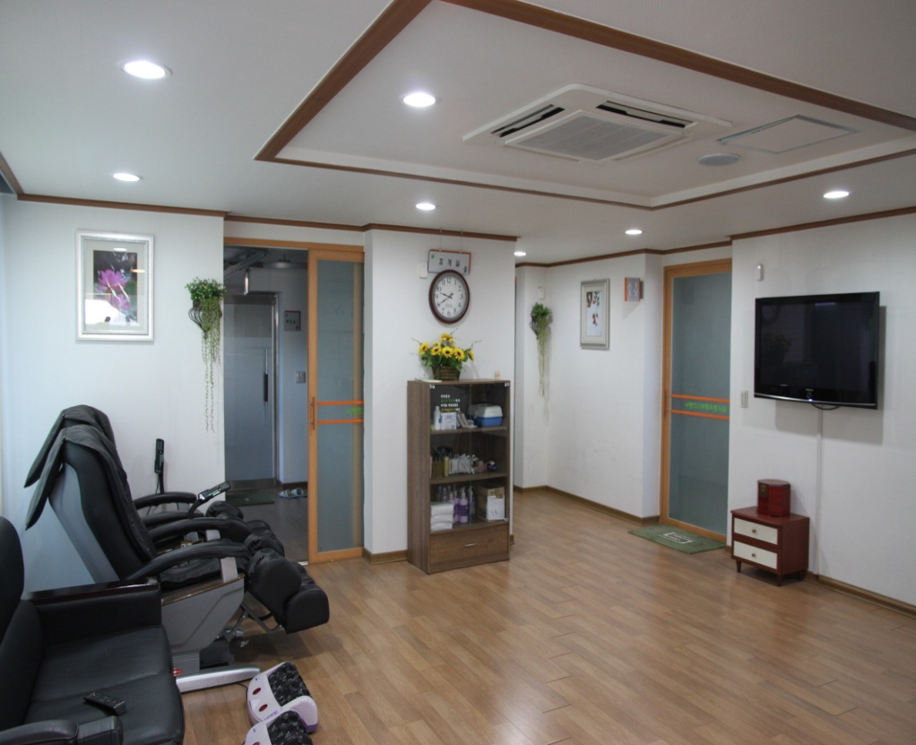
목욕봉사실 내부
Contents
1
목욕 전 준비사항
2
탈의 시 주의사항
3
목욕은 이렇게
4
목욕 마무리
5
마 치 며

Slide 3
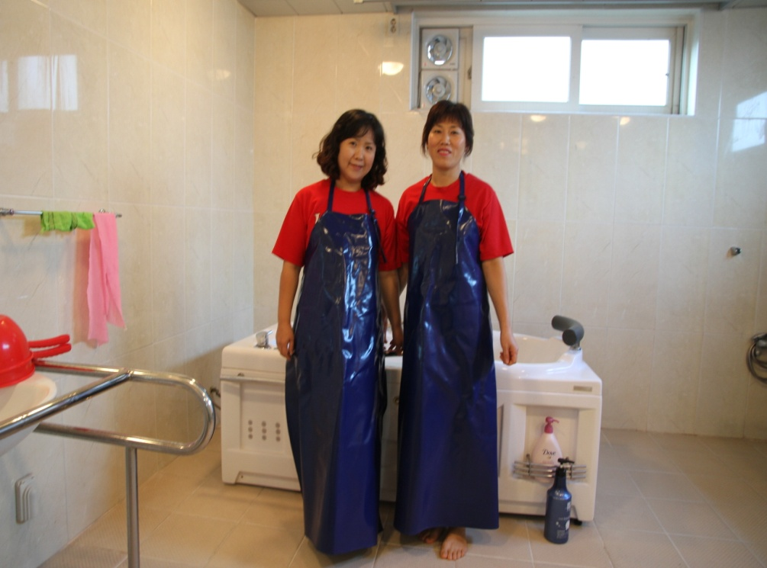
봉사자는 반바지와
반팔 티를 준비하고
마지막으로
방수 앞치마를 착용하면
목욕시키기 좋아요
목욕 전 준비사항 - 1
욕탕에 들어가시게 할 때,
면도를 해 드릴 때,
옷 입혀 드릴 때,
세수를 시켜 드릴 때 등
행동을 하기 전에
공손하게 미리 말씀을 드리면
어르신이 불안해 하지 않아요.
그리고 마지막에는
“수고하셨습니다”라고 해드리면
더욱 좋습니다.

Slide 4
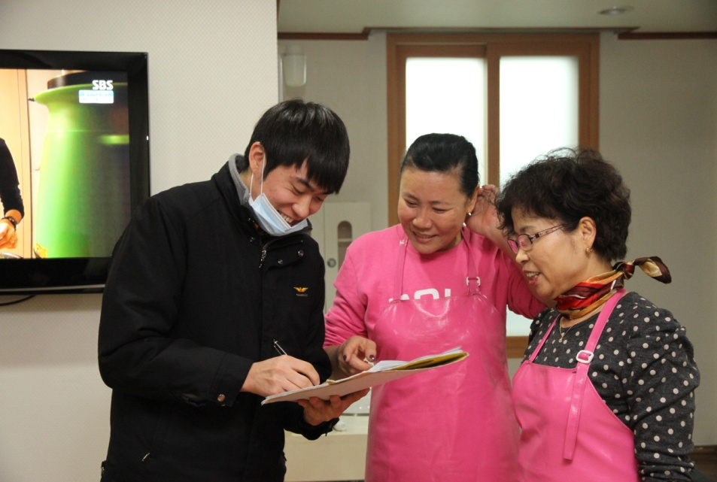
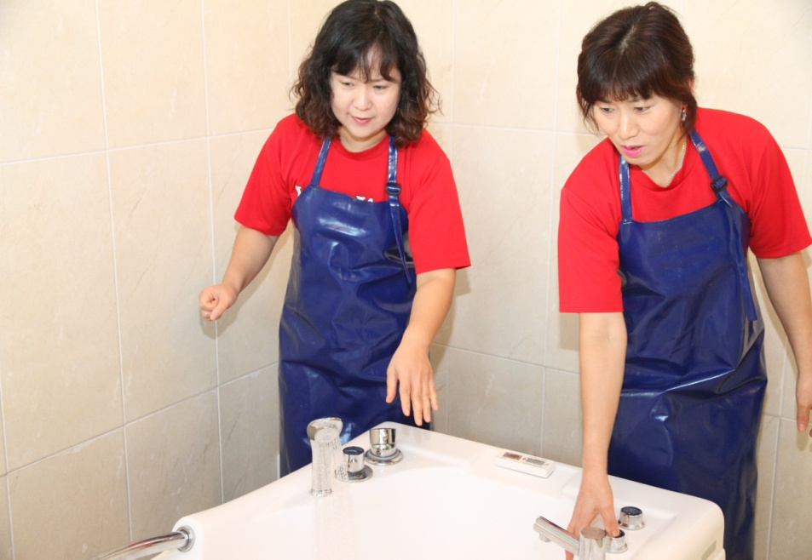
목욕 전 준비사항 - 2
1. 바닥이 미끄럽습니다.
2. 목욕용품이 있는지 체크 합니다.
(비누, 샴푸, 타월 등)
3. 온수가 나오는지 확인합니다.
특히, 받아놓은 물의 온도가
적당한지를 알기 위해 물에 어르신의
손이 닿게 하여 만족하시는지를
알아보는 것이 중요합니다.
너무 뜨겁거나 차가우면 놀라실 수가
있습니다.
4. 목욕시킬 어르신의 컨디션
(감기 및 상처유무)를 확인하고
목욕을 시작합니다.

Slide 5
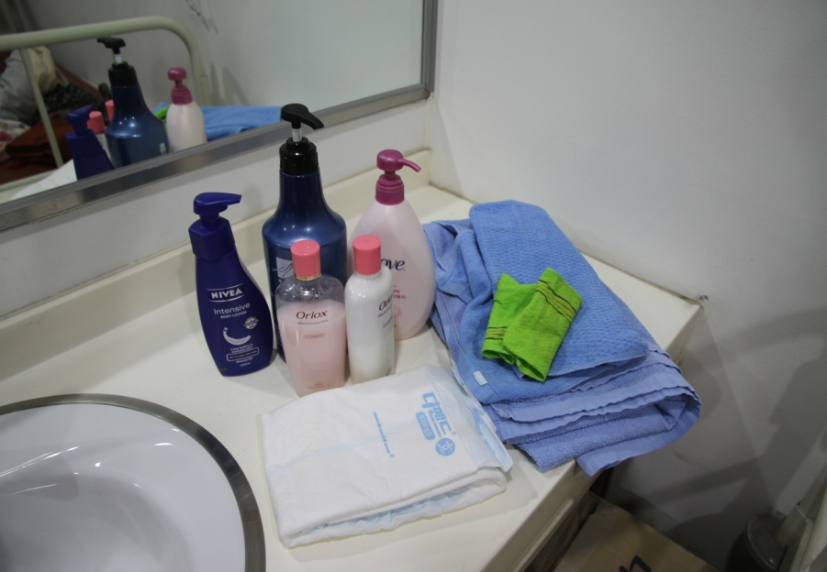
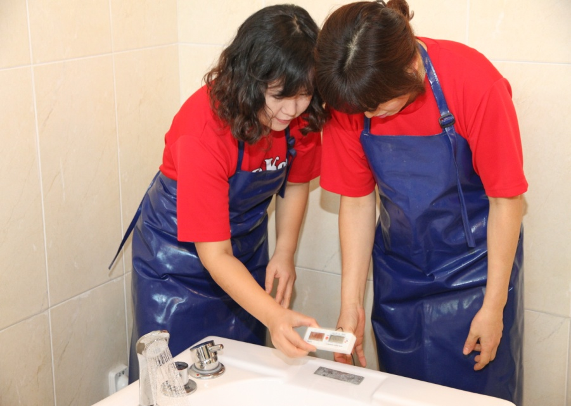
목욕 전 준비사항 - 3
준비물
★ 팔걸이 의자 2
★ 빨래비누 2
★ 세수비누 2
★ 때밀이 긴 수건 2
★ 수건 10장 정도
★ 기저귀(성인용)
★ 면도기 2

Slide 6
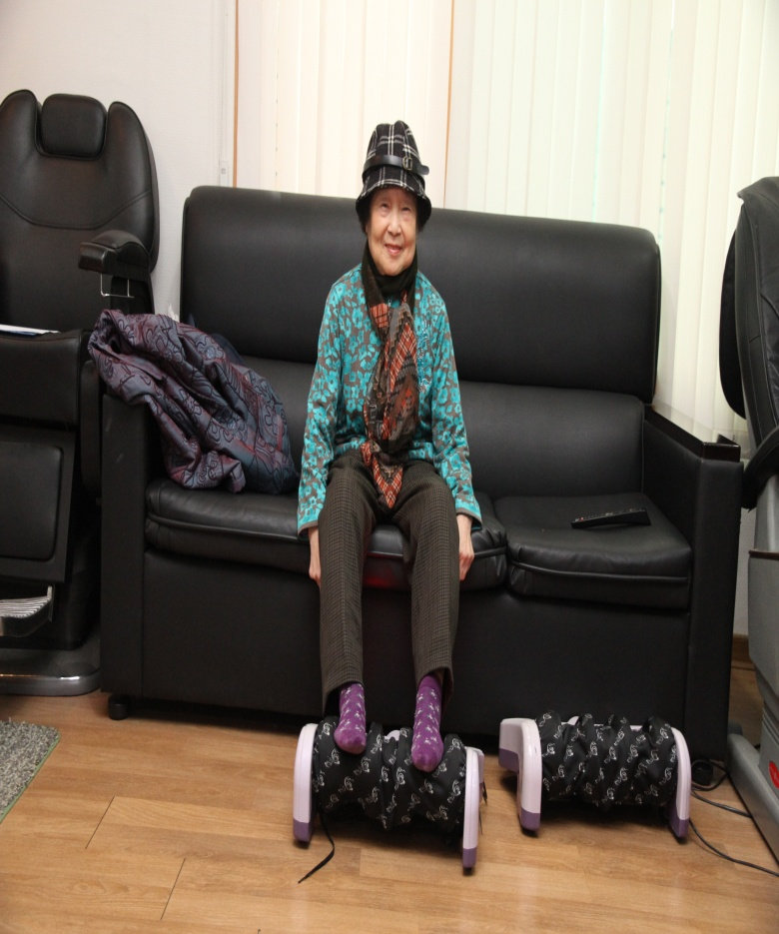
탈의 시 주의사항- 1
주의사항
1. 팔, 다리 등 관절이 굳은 어르신들이
많습니다. 너무 무리하게 옷을
벗기시면 안됩니다.
2. 어르신들 마다 관절의 굳은 정도가
개인차가 있습니다. 목욕 후 시간이
남으면 마사지 아시죠?
3. 옷을 입히거나 벗길 때는 마비가
심한 쪽부터 시작하기면 수월합니다.

Slide 7
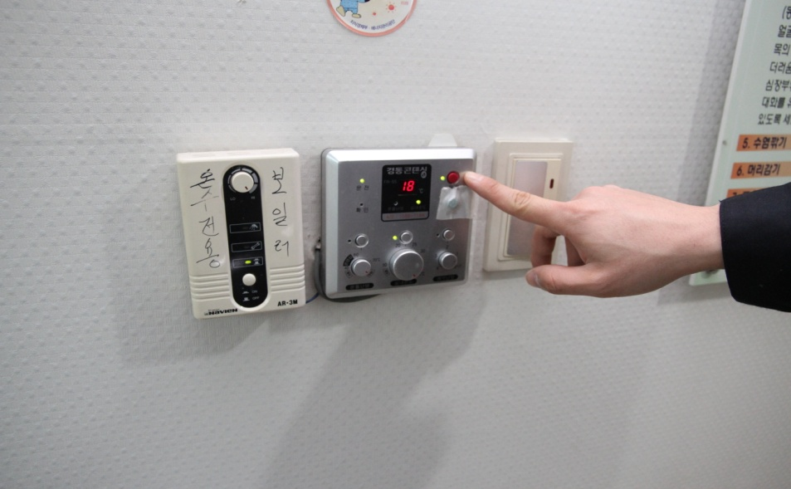
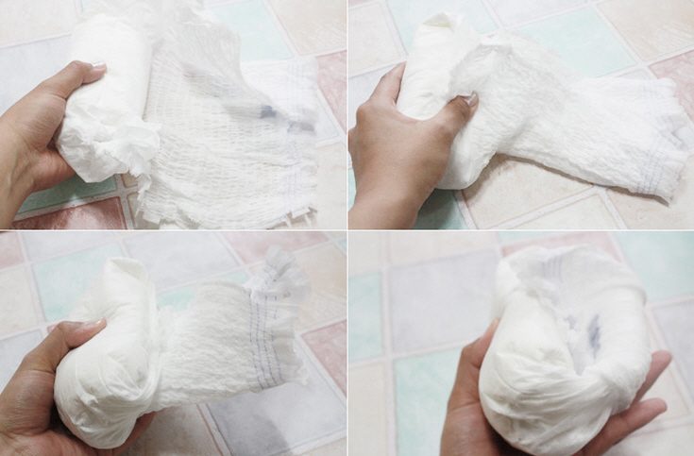
탈의 시 주의사항- 2
주의사항
1. 한겨울이 다가옵니다.
어르신의 옷을 미리 탈의 하면 감기가
걸려요.
2. 탈의 후 기저귀는 옆의 사진처럼
말아서 입구에 있는 기저귀 휴지통에
넣어주세요.

Slide 8
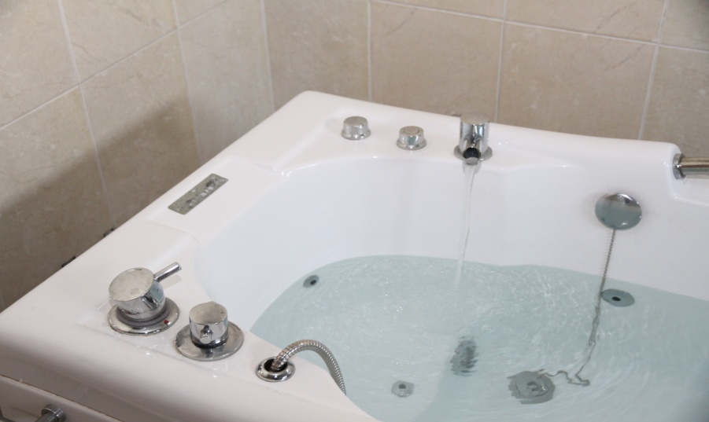
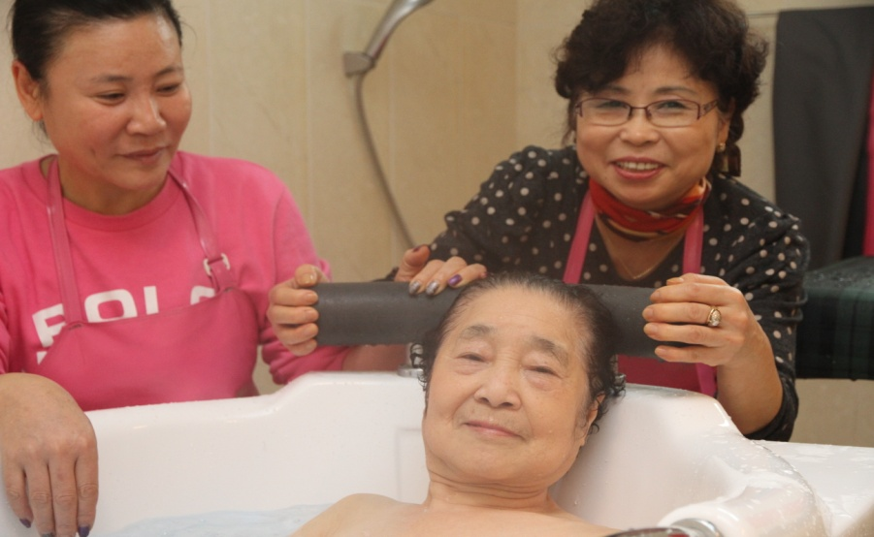
목욕은 이렇게- 1
주의사항
목욕 전 물의 온도를 꼭 확인
하세요.
물의 온도가 유동적이어서
목욕 중간중간에도 꼭 체크 후
물을 사용하세요.

Slide 9
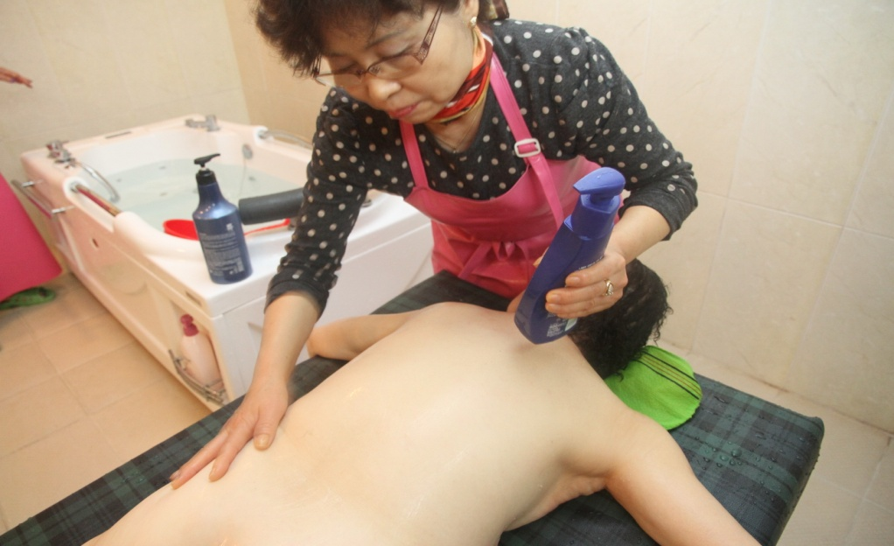
제일 먼저 얼굴
목욕은 이렇게- 2
눈이 매우니,
눈 주위를 꼼꼼하게
봉사자가 2분일 경우 머리를
제외하고는 각자 한곳씩 맡아서
비누칠을 시켜드립니다.
이때, 몸이 성하신 분들은
장대의자에 누여서 비누칠을
하시고 그렇지 못한 분은
팔걸이 의자에 앉혀서 비누칠이 안된 부분에 비누칠을 해드리면
넘어질 염려도 없고
편리합니다.
머리 감기기
(머리에 비누칠할 때 손끝으로 시원하게)

Slide 10
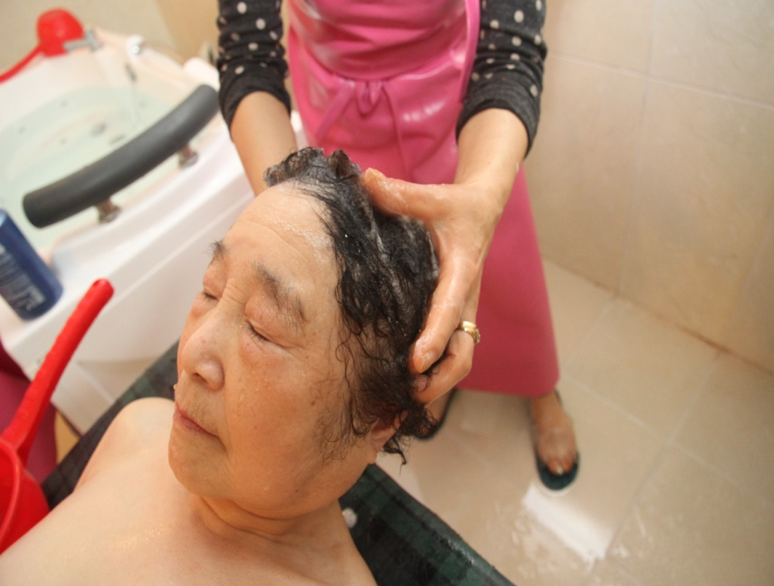
양치질을 시켜드리고
성인남자분들은 면도를 해드립니다.
면도를 시원하게 해 드리면
기분이 훨씬 좋아지니
꼭 해드리시기 바랍니다.
목욕은 이렇게- 3
주의사항
머리를 감을 때는 어르신의
귀에 물이 들어가지 않게 해주세요
▶샤워 후 귀 안에 잔류한 물을
빼내기가 힘듭니다. 귀에 물이
들어가면 중이염의 위험이
있으니 주의해주세요.

Slide 11
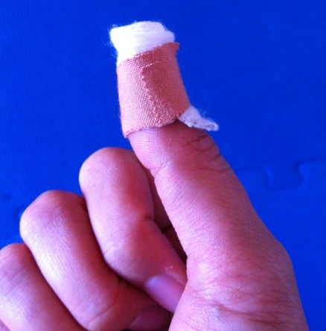
목욕은 이렇게- 4
주의사항
어르신의 손을 항상
주시하세요.
샤워기 및 뜨거운 물에
손을 데는
경우가 있습니다.

Slide 12

목욕은 이렇게- 5
주의사항
목욕시킬 때 마다 어르신들의
개성이 나타납니다.
그날 그날의 어르신의 컨디션
에 따라서도 목욕 방법이
다를 수 있습니다.
봉사자는 목욕 전에 어르신께
주의사항을 꼭 일러주세요.

Slide 13
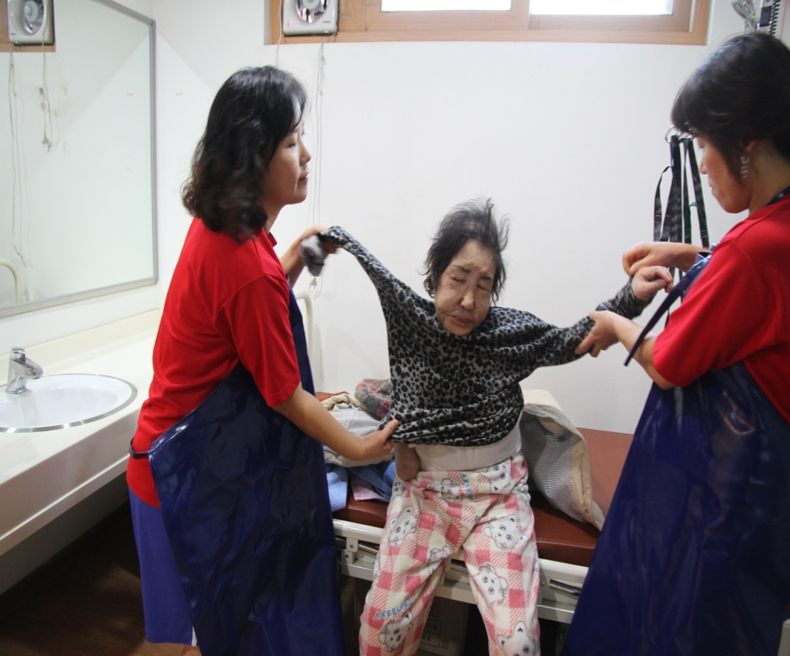
목욕 마무리 - 1
수건으로 몸을 닦아드리고
주의사항
어르신마다 정도에 따라 옷 입히는데
차이가 있습니다.
절대적인 방법은 없습니다.
웃옷을 먼저 입혀드립니다.
몸이 불편하신 분들은
하의를 입혀드리는
시간이 많이 걸려
그 동안 추울 수 있습니다.

Slide 14
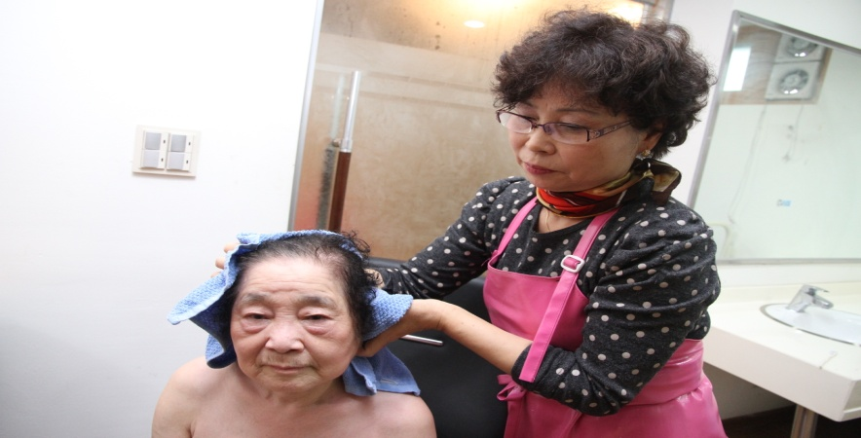
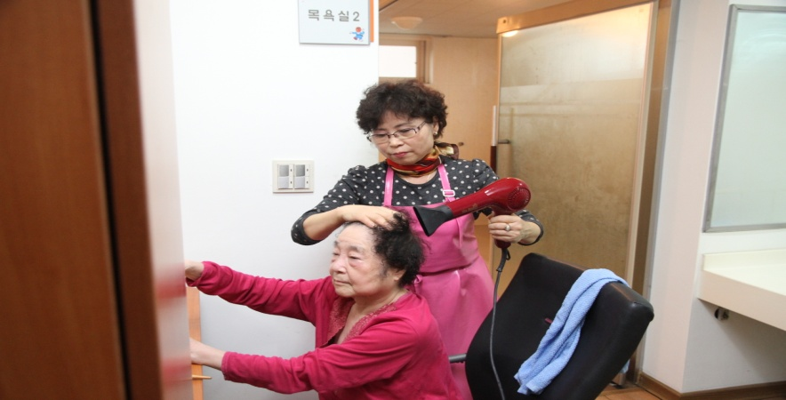
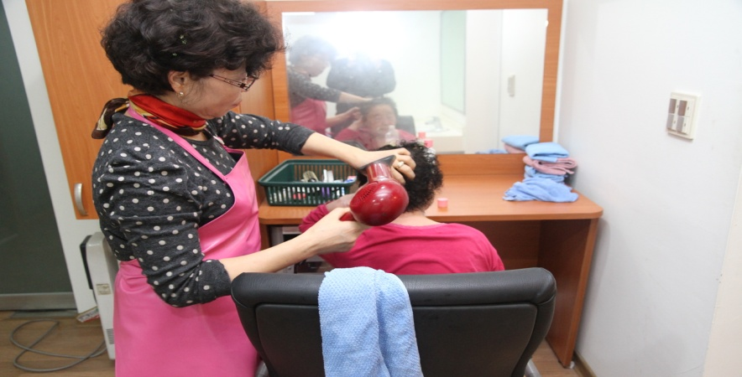
목욕 마무리 - 2
이제 옷까지 다 입혔으면
어르신의 얼굴과 손 등에 보습제 등 기초화장품을 충분히 발라드립니다.
이미용이 필요한 어르신의 경우 간단한 미용기구가 준비되어 있으니 봉사실 내 미용대에서 예쁘게 손질하여 드립니다.

Slide 15
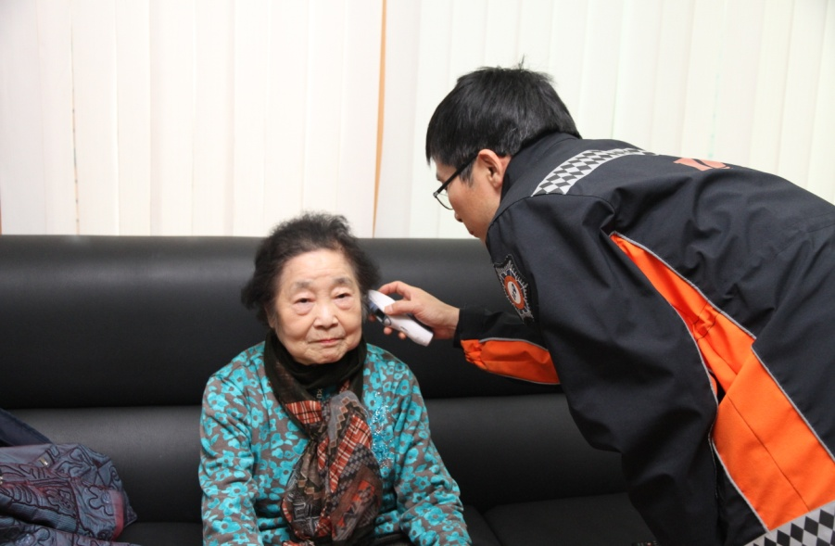
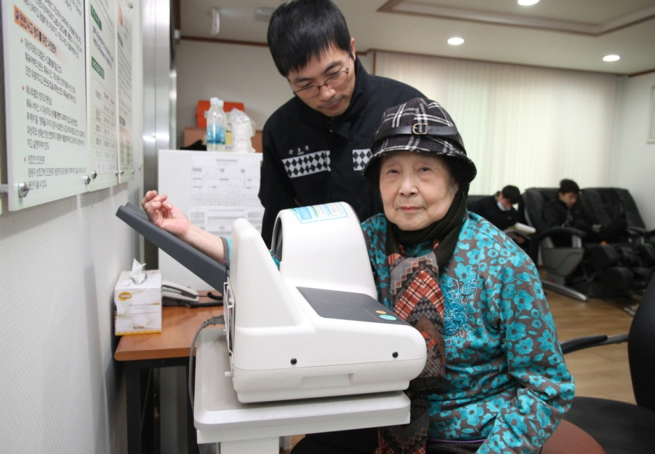
목욕 마무리 - 3
주의사항
자! 이제 모든 목욕봉사가
끝났습니다.
어르신의 혈압 등 기초 건강체크를
구급대원의 도움을 받아 진행하시고
마지막으로 봉사자의
소속과 성함을 말씀해주시고 인사를
나눈 다음 동행한 구급대원에게
인계해 드립니다.

Slide 16
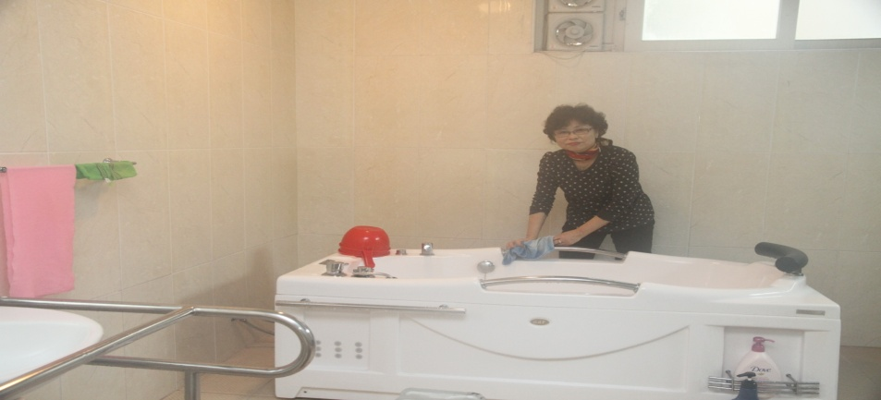
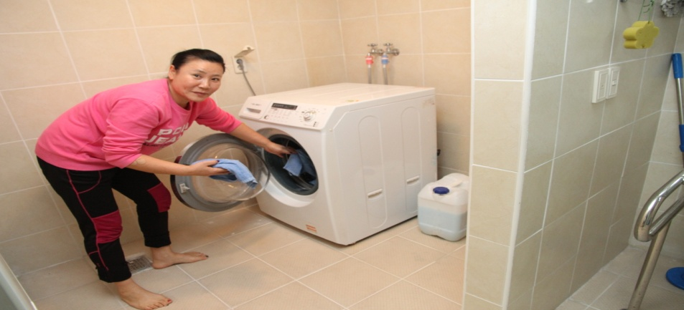
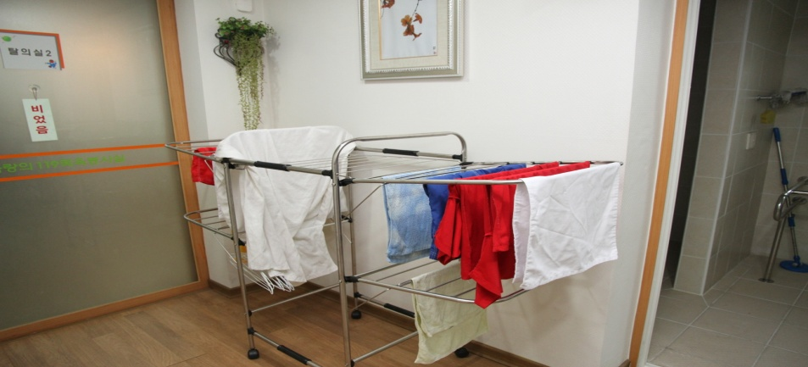
뒷정리 - 1
주의사항
목욕탕 내부를 세제를 이용하여
깨끗이 닦아주시고
내일 이용할 분을 위하여
수건, 앞치마 등을 세탁기에
넣어서 돌린 다음,
세탁물을 꺼내 건조대에
널어 둡니다.

Slide 17
핵 심 정 리
1
어르신 이송 : 보조 들 것 및 휠체어 이용
★ 동절기에는
머리-얼굴을
나중에
★ 얼굴은
눈시울-눈꼬리
이마-뺨-콧방울
입 주위-아래턱
귓 볼-목
★ 귓바퀴 안은 면봉
이용
2
건강체크 : 혈압, 맥박, 호흡, 체온, 혈당
3
물 온도 확인 : 뜨거운 물 금물!!
4
몸 씻기 : 머리-얼굴-목-양손가락-양팔
양 발가락-발등-발뒤꿈치-무릎관절-허벅다리
사타구니-가슴-배-허리-음부
5
수염 깎기 ▶ 머리감기 ▶ 옷 입기 및 인사
6
봉사실 소독 및 청소, 빨래
7
봉사일지 기록
8
보일러, 환풍기, 에어컨, 조명 등 최종 체크

Slide 18
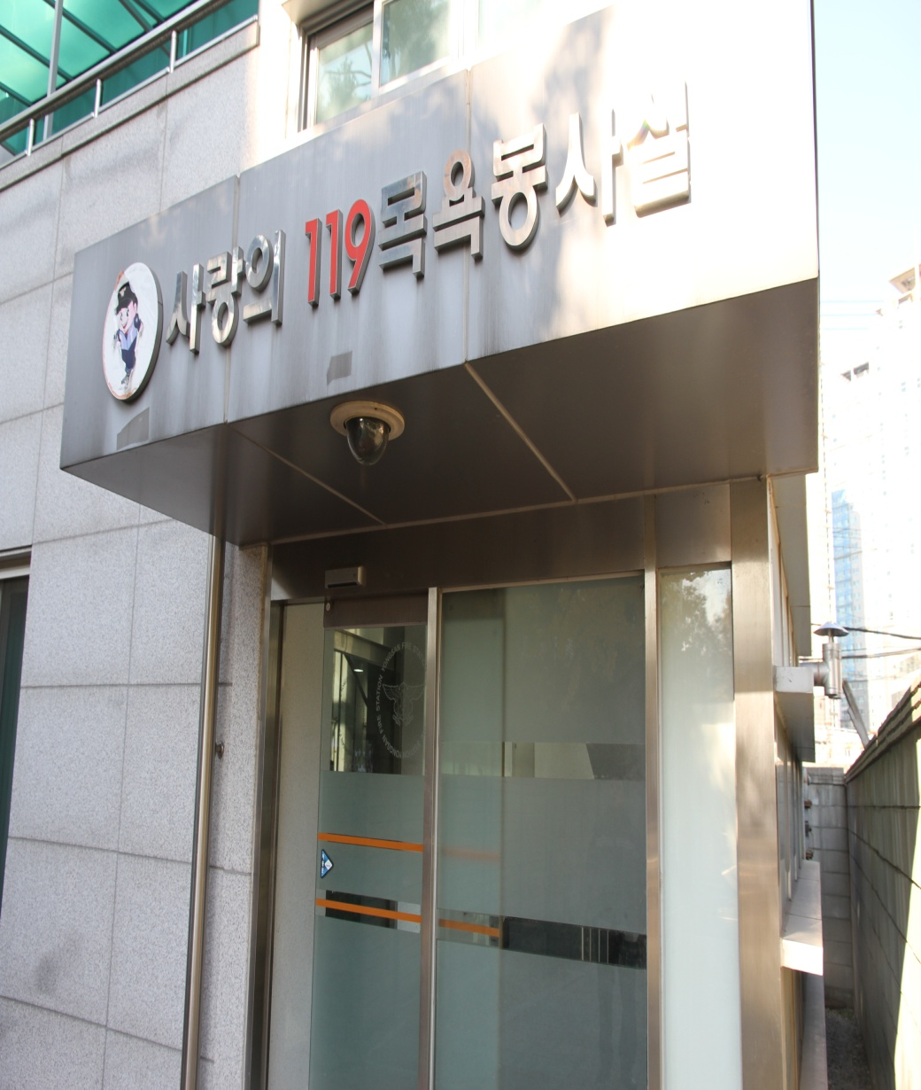
Tip
빨래비누 사용에 대해.
빨래비누는 대소변을 가리기
힘든 분들의 몸에서
나는냄새를 없애기 위해
사용하면 좋습니다.
그런분들은 빨래비누를 먼저
사용하여 씻겨드리고
그 다음에 비누를 사용하도록 하세요
.

